Slide 1
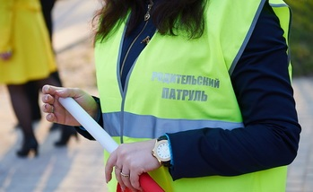
Создание родительского патруля в образовательном учреждении как средство профилактики ДТТ

Slide 2
Цель создания
Цель работы родительского патруля - привлечь внимание общественности, учеников и родителей данного Учреждения к данным аварийности, смертности и травматизма на дорогах, напомнить о необходимости строгого соблюдения правил дорожного движения.

Slide 3
Задачи
- контролировать транспортные средства, подъезжающие к ОУ на соблюдение правильной парковки и остановки для высадки пассажиров согласно ПДД;
- контролировать транспортные средства на наличие детских удерживающих устройств и в случае выявления нарушений, пропагандировать использовать удерживающие устройства, распространяя информацию в виде памяток;
- осуществление контроля соблюдения правопорядка на территориях определенных для патрулирования;
- контроль за соблюдением маршрута «Дом-Школа-Дом» учениками и родителями посещающими Учреждение.

Slide 4
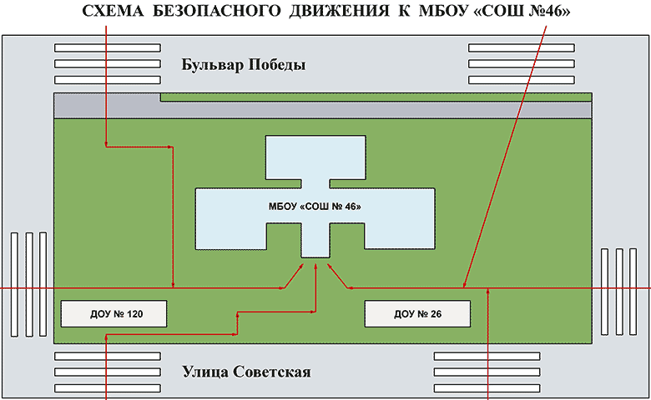
Примерные места патрулирования
Наиболее опасные участки
Движение патруля

Slide 5
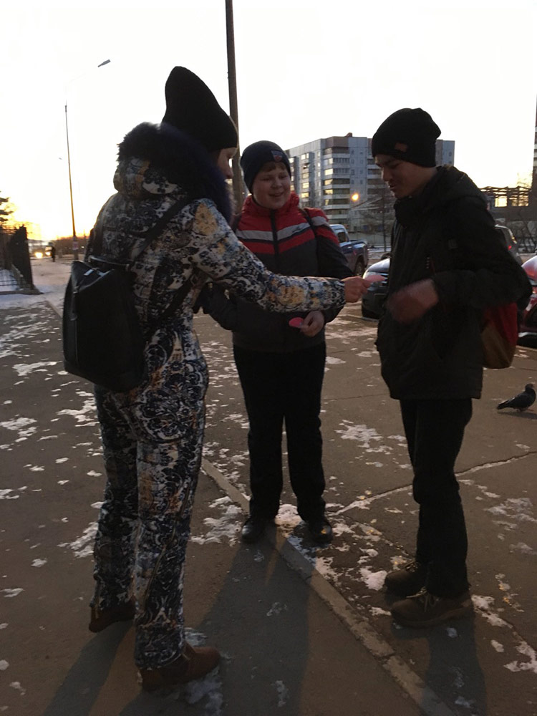
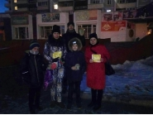
Патрулирование улицы Советской

Slide 6
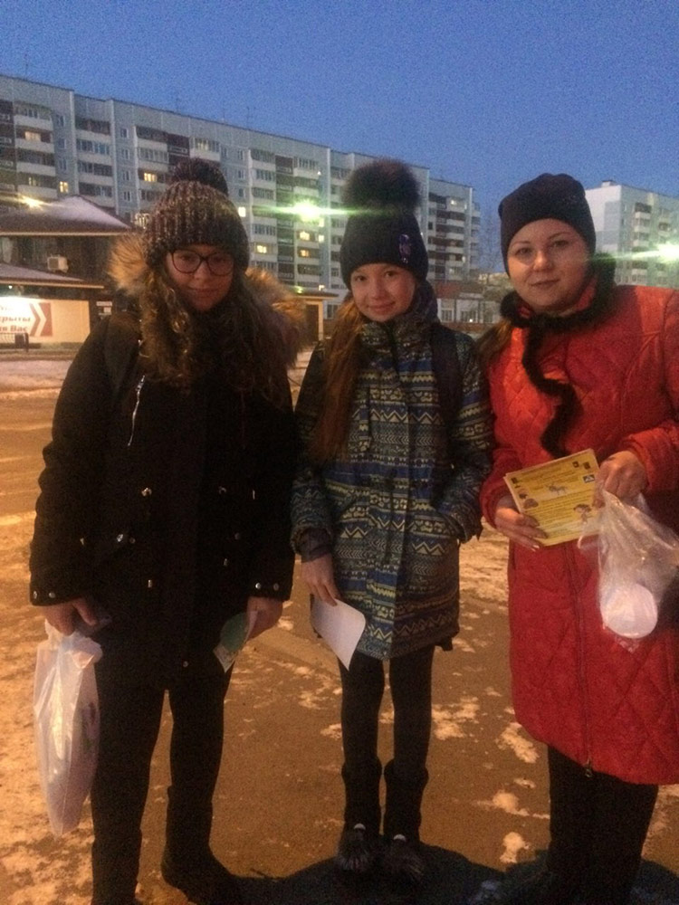

Slide 7
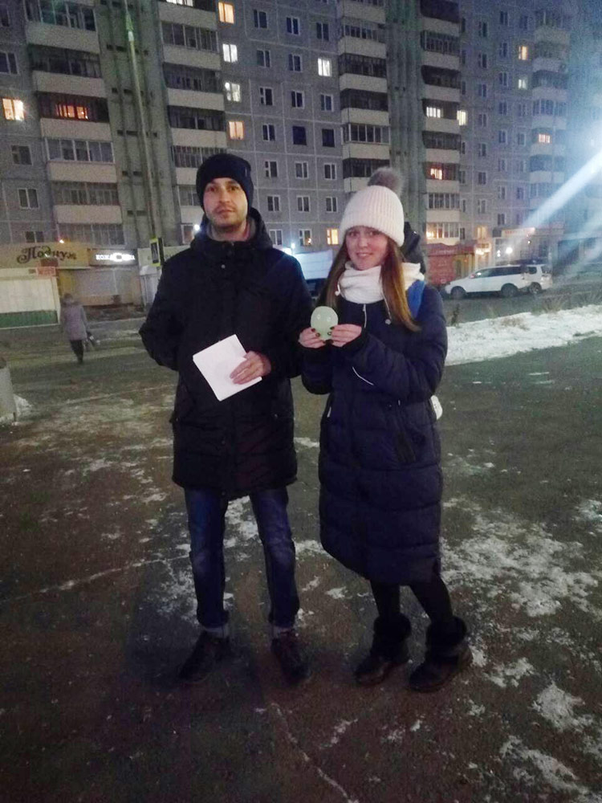

Slide 8
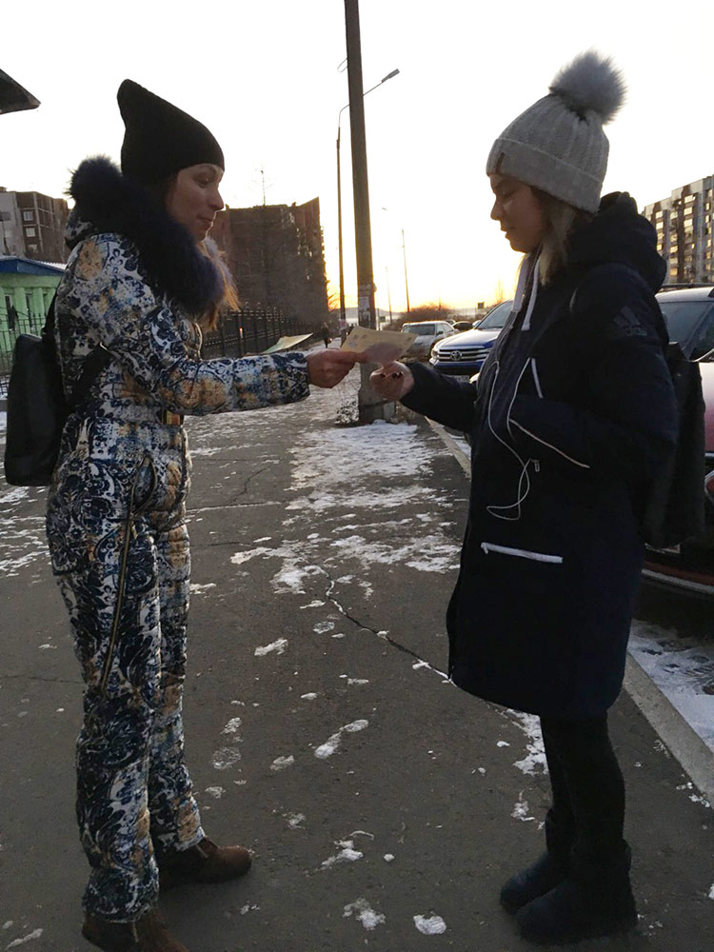

Slide 9
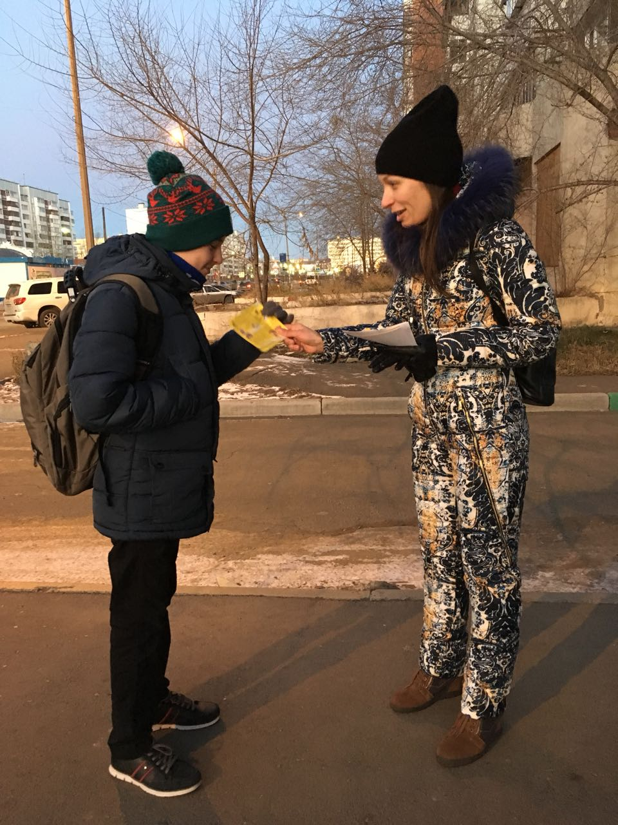

Slide 10
Уважаемые водители!
В настоящее время на дорогах нашей страны сложная обстановка
с аварийностью, гибелью и травматизмом людей, в том числе детей.
Мы понимаем, что наши сверстники сами часто нарушают Правила дорожного движения,
бывают невнимательными, перебегают дорогу перед близко идущим транспортом,
играют около проезжей части.
Многие еще не осознают,
какой непоправимой бедой это может обернуться.
Но в большинстве случаев взрослые и, прежде всего вы, водители, могли бы уберечь жизни и здоровье детей.
Для этого нужно быть внимательными на дорогах, соблюдать
Правила дорожного движения и уважать пешеходов.
Помните: каждая жизнь священна и нельзя ее отнимать!

Slide 11
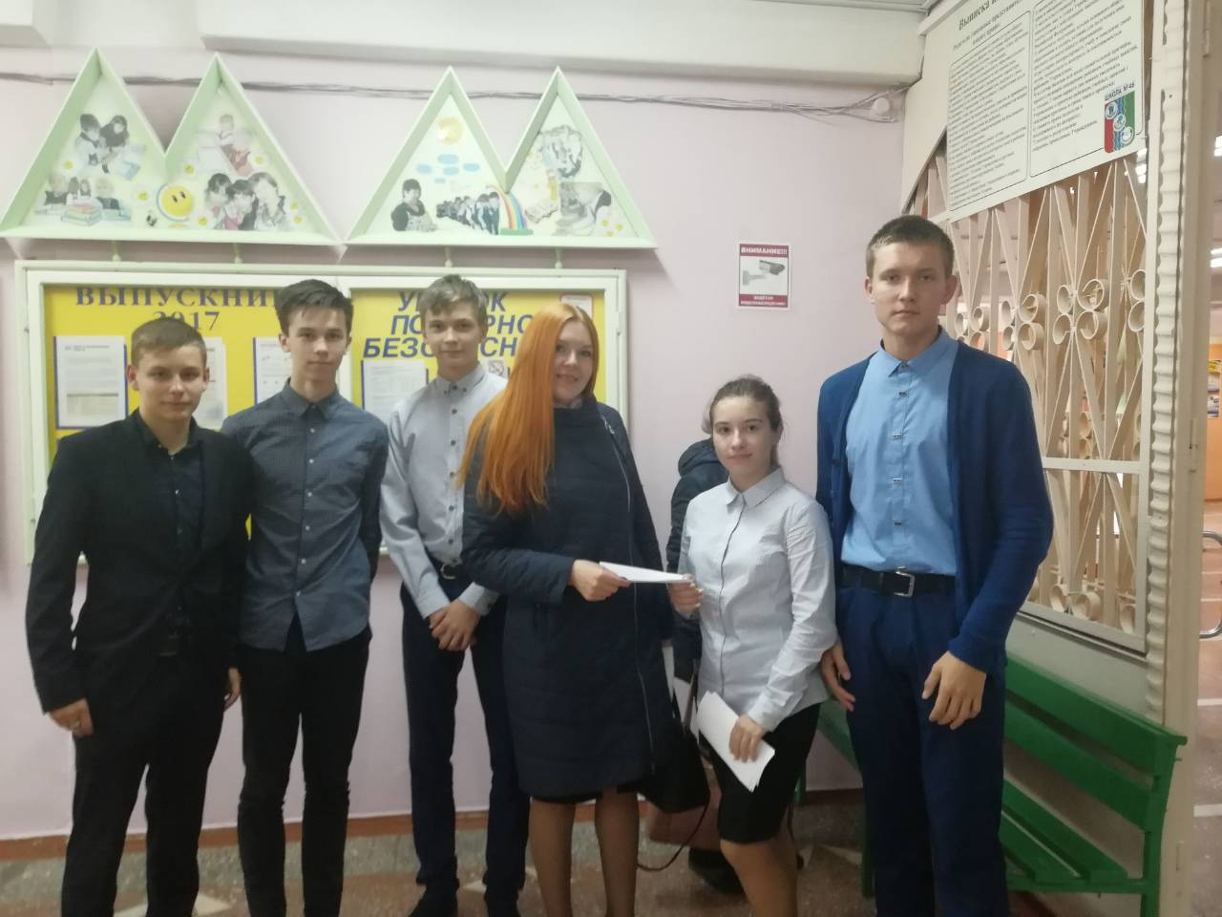
Патрулирование машин родителей
На предмет детских удерживающих устройств

Slide 12
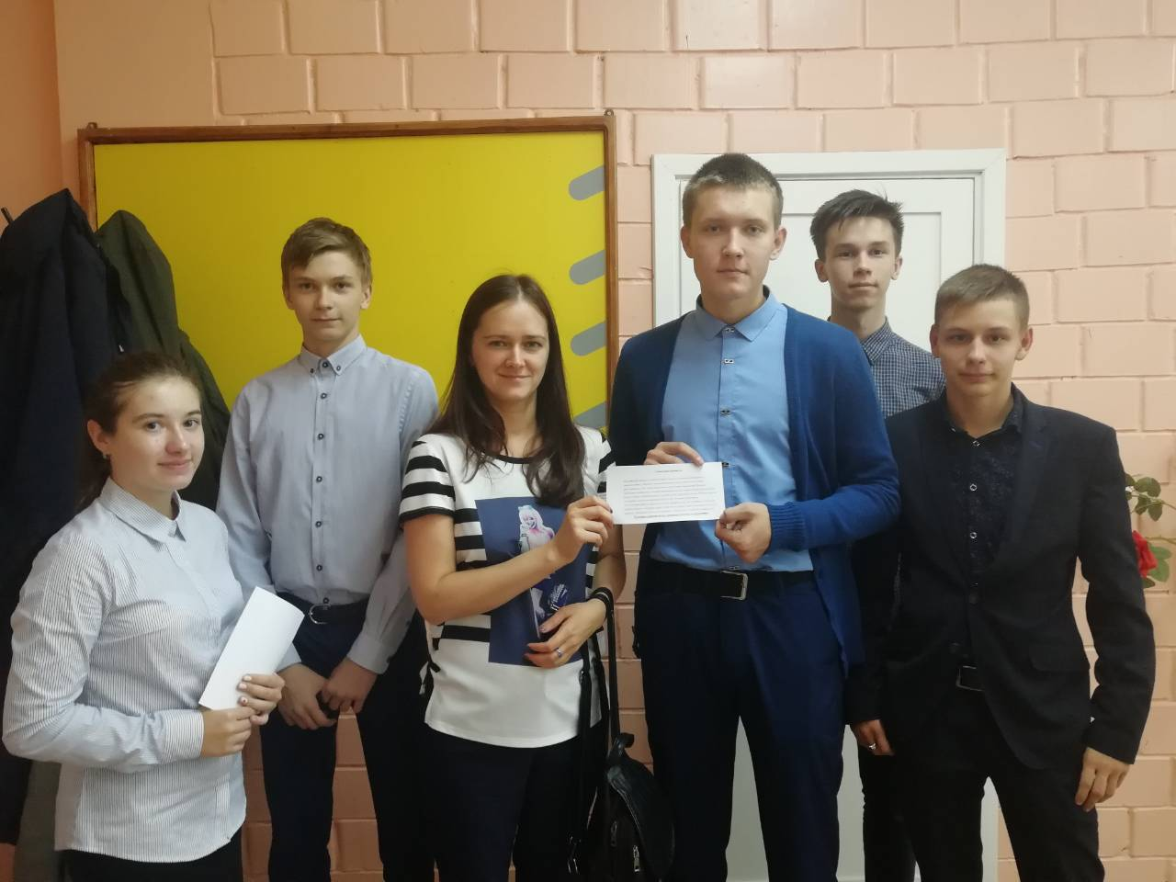

Slide 13
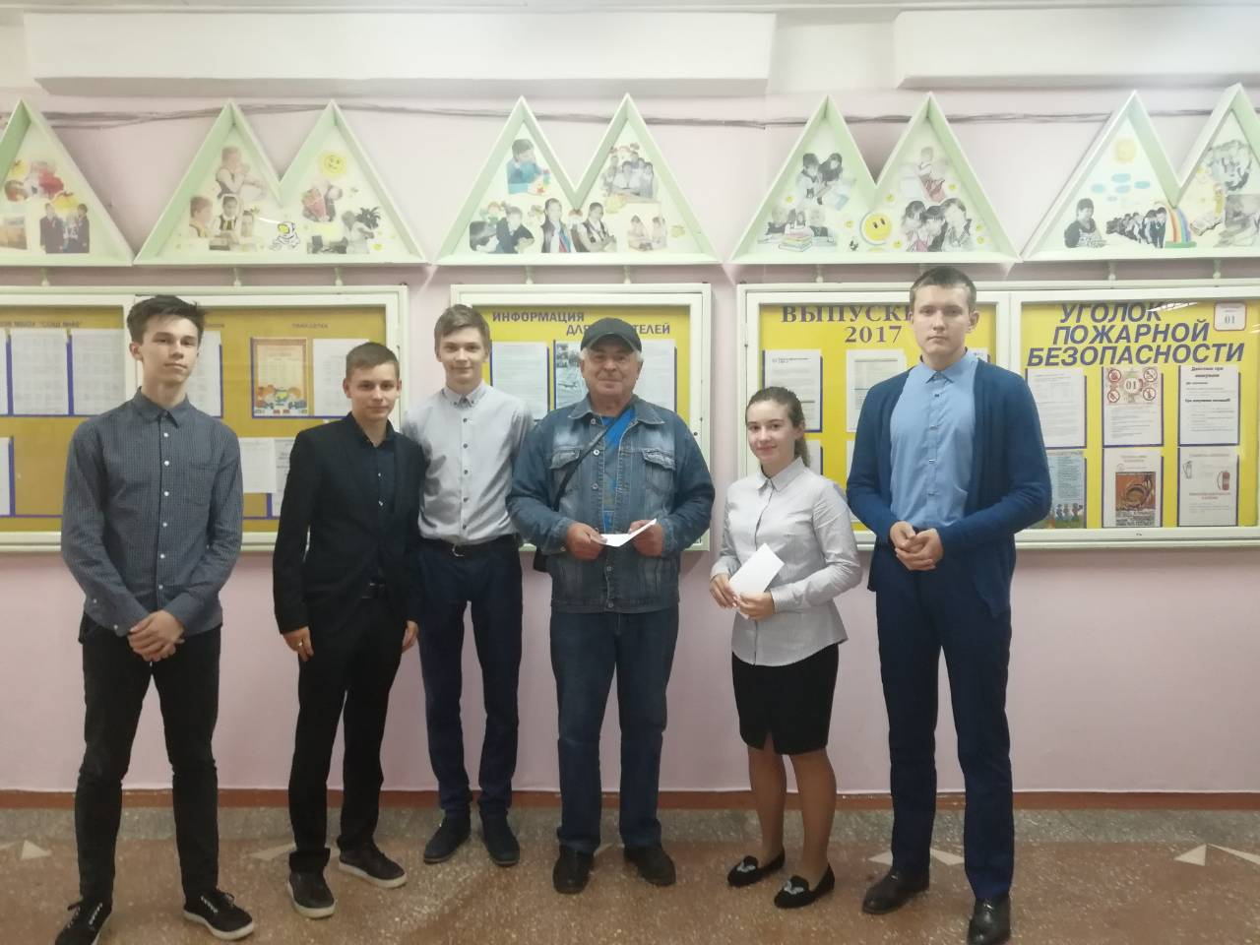

Slide 15
Спасибо за внимание!
ЗАПИСАЛСЯ В РОДИТЕЛЬСКИЙ ПАТРУЛЬ?

